Slide 1
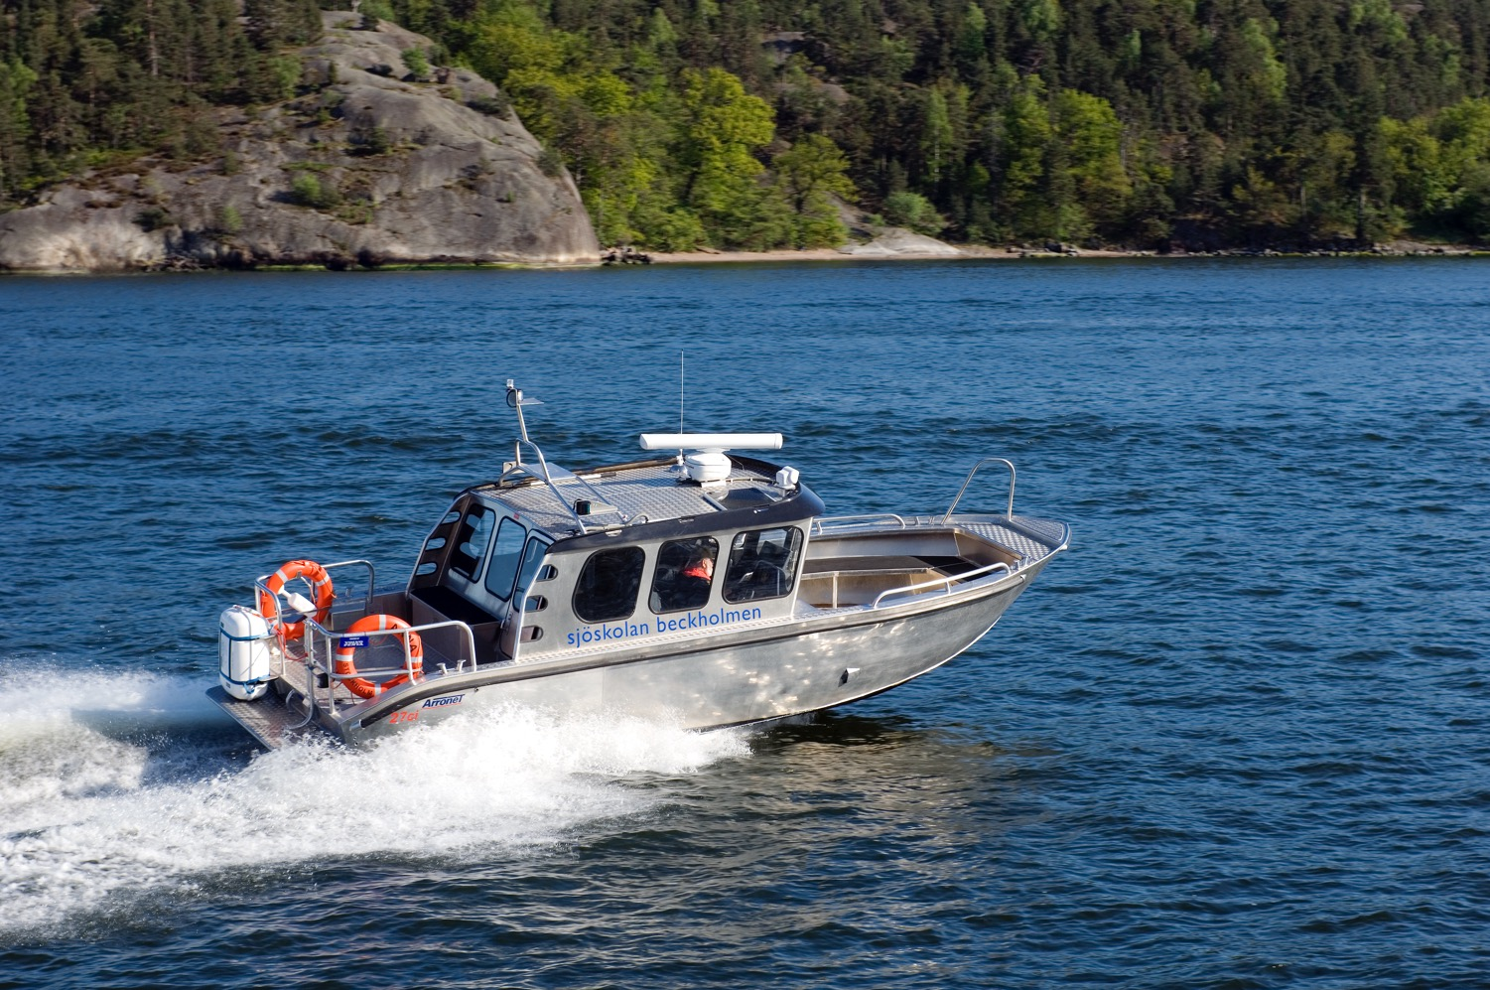
Frånskiljning och mätteknik
Kursvecka 2 · vecka 38 · 14–18 september 2026
Elteknik och ellära · 45 YHP

Slide 2
Veckans mål och arbete
Kursmål 1, 2, 3, 6, 7, 9.
Läs riskmallen och instrumentkorten M1/M2 och arbetsordningsbilden.
En arbetsberedning för en träningsrigg samt instrumentval med motivering.
Kursvecka 2 · v. 38 · 2 / 19

Slide 3
Alla matningsvägar
En last kan matas av nät, generator, UPS eller batteri.
Reservmatning och fjärrstart kan återföra energi.
Kondensatorer och roterande maskiner kan lagra energi.
Kursvecka 2 · v. 38 · 3 / 19

Slide 4
En brytare bryter inte alltid allt
Källa A
Generator
Val A / 0 / B
Förreglad
Last
Källa B
Reservmatning
Princip: källorna får inte parallellkopplas av denna omkopplare.
Principskiss för undervisning. Ingen installationsritning.
Kursvecka 2 · v. 38 · 4 / 19

Slide 5
Arbete utan spänning
Frånskilj och säkra mot tillkoppling.
Kontrollera spänningslöshet med lämplig metod.
Jorda och kortslut när arbetsmetoden kräver det.
Skydda mot närbelägna spänningsförande delar.
Kursvecka 2 · v. 38 · 5 / 19

Slide 6
Vanliga komponenter och symboler
R: motstånd
S: NO-kontakt
V
Spänningsmätare
K1
A
F: säkring
K: reläspole
Strömmätare
Principskiss för undervisning. Ingen installationsritning.
Kursvecka 2 · v. 38 · 6 / 19

Slide 7
Från uppgift till verifierat avslut
1. Planera
2. Förbered
3. Mät
System, risk, ansvar
Metod, instrument
Punkt, läge, värde
4. Analysera
5. Avsluta
Hypotes och bevis
Återprov, protokoll
Principskiss för undervisning. Ingen installationsritning.
Kursvecka 2 · v. 38 · 7 / 19

Slide 8
Kontroll av spänningslöshet
Arbetsplanen anger provare, mätpunkter och åtkomst.
Instrumentets funktion kontrolleras före och efter provningen.
Mätning omfattar de ledarkombinationer som systemet kräver.
Ett släckt instrument eller en öppen brytare bevisar inte spänningslöshet.
Kursvecka 2 · v. 38 · 8 / 19

Slide 9
Instrumentval
Mätstorhet, AC/DC, område och upplösning måste passa frågan.
Mätkategori och märkspänning beskriver olika egenskaper.
Ledningar, prober, ingångar och säkringar ingår i kontrollen.
Kursvecka 2 · v. 38 · 9 / 19

Slide 10
Spänning, ström och resistans
Spänning mäts mellan två punkter, parallellt med objektet.
Ström mäts i serie eller med lämplig strömtång.
Resistans mäts på ett spänningslöst objekt med lagrad energi hanterad.
Kursvecka 2 · v. 38 · 10 / 19

Slide 11
Spänning parallellt, ström i serie
R = 1 kΩ
A
A i serie
+
V
−
12 V DC
V parallellt över R
Principskiss för undervisning. Ingen installationsritning.
Kursvecka 2 · v. 38 · 11 / 19

Slide 12
Resistansmätning på frånskild krets
Ingen extern matning ansluten
R = 1 kΩ
Mätobjektet är avgränsat.
Ω
Principskiss för undervisning. Ingen installationsritning.
Kursvecka 2 · v. 38 · 12 / 19

Slide 13
Mätvärdets kvalitet
Ange instrument-ID, mätområde och mätpunkter.
Skriv värde med enhet och relevant antal siffror.
Jämför med beräknat värde och instrumentets specifikation.
Kursvecka 2 · v. 38 · 13 / 19

Slide 14
Isolation och jordfel
Isolation skiljer ledande delar åt och kan försämras av fukt.
Isolationsprovning kan skada elektronik om provningen planeras fel.
Testspänning och acceptanskrav hämtas ur tillämpligt underlag.
Kursvecka 2 · v. 38 · 14 / 19

Slide 15
Högspänningsfall: reservmatad tavla
Tavlan kan matas från två håll och innehåller lagrad energi.
Vilken dokumentation och kompetens behöver ansvarig person?
Vilka spärrar, förreglingar och arbetsgränser måste planen beskriva?
Kursvecka 2 · v. 38 · 15 / 19

Slide 16
Regler och standarder
Fartygstyp, trafik och installationens funktion styr regelvalet.
Föreskrift, allmänt råd och standard har olika roller.
Källförteckningen ska visa utgåva, avsnitt och hur kravet verifieras.
Kursvecka 2 · v. 38 · 16 / 19

Slide 17
Övning: fel instrumentläge
På träningsriggen står instrumentet kvar i strömläge.
Nästa uppgift är att mäta spänningen över källan.
Beskriv kontrollen före anslutning och den möjliga konsekvensen.
Kursvecka 2 · v. 38 · 17 / 19

Slide 18
Veckans övning och leverans
En arbetsberedning för en träningsrigg samt instrumentval med motivering.
Använd veckans elevuppgifter och lämna ett eget svar.
Visa metod, enheter och vad slutsatsen bygger på.
Kursvecka 2 · v. 38 · 18 / 19

Slide 19
Exitfrågor
Nämn två möjliga bakmatningar.
Vad måste kontrolleras utöver displayläget?
Vad gör du om ritningen och riggen skiljer sig?
Kursvecka 2 · v. 38 · 19 / 19

